Slide 1
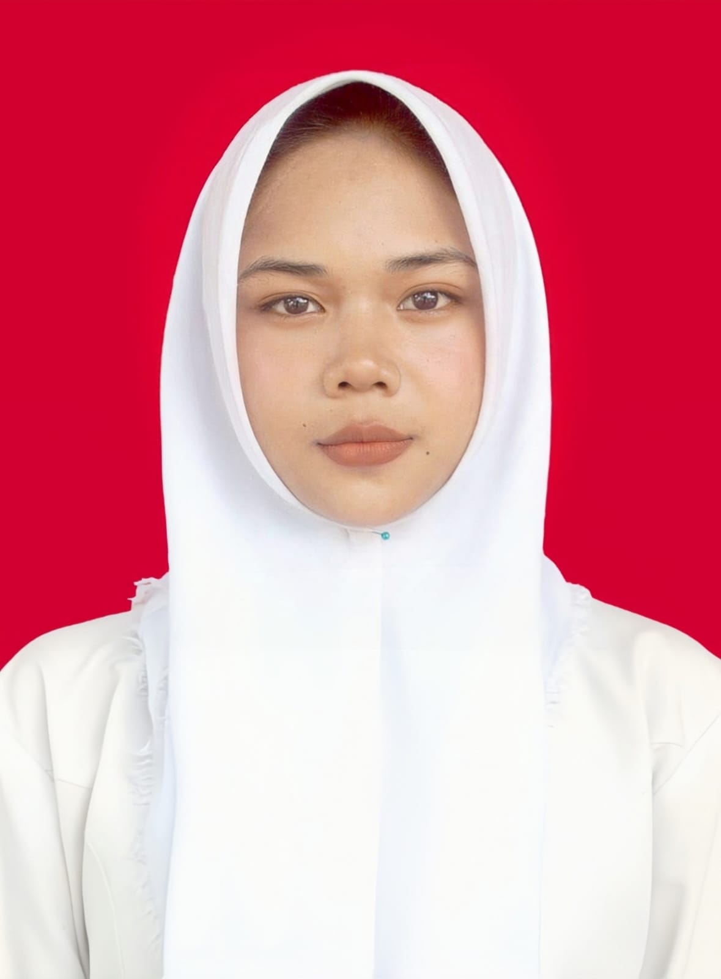
Nur Amelia Tamala
liaameliatamala@gmail.com
Jl.Darek Lombok Tengah
Detile Profile

